Slide 1

Chào mừng các em đến với tiết Tiếng Việt - Lớp 2
UBND PHƯỜNG HƯNG ĐẠO
TRƯỜNG TIỂU HỌC ANH DŨNG
Bài 4: Làm việc thật là vui
(Tiết 6)

Slide 2














KHỞI ĐỘNG
KHỞI ĐỘNG

Slide 3


Slide 4



Thứ…ngày…tháng…năm…
Nguyễn Thị Ái Quyên

Slide 5
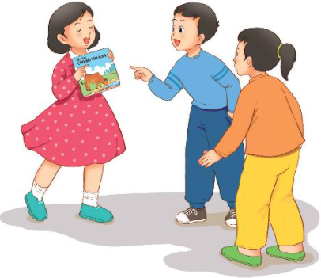



1. Tìm đọc các bài viết về những hoạt động của thiếu nhi.

Slide 6
Bài đọc: Tủ sách của bạn Sắc
Sắc rất mê sách. Những món tiền cậu dành dụm được đều đi vào cửa hàng bán sách. Bố cậu mua cho cậu một cái giá nhiều tầng bằng gỗ thông, có rèm xanh. Khi kéo rèm lên, tôi thấy ba hàng sách hiện ra rất có thứ tự. Sách gồm nhiều loại: truyện thiếu nhi, truyện khoa học, thơ…
Sắc rất chăm đọc sách. Có nhìn cậu giở sách với những ngón tay rất nhẹ nhàng, mới thấy cậu yêu sách như thế nào. Mỗi quyển sách mua được đem lại cho cậu một niềm vui thích. Đọc xong cậu còn vuốt ve, ngắm nghía quyển sách rồi mới xếp vào giá như cất đi một của báu.
(theo A-mi-xi)
Nguyễn Thị Ái Quyên

Slide 7
ĐÔI BÀN TAY BÉ
Đôi bàn tay bé nhỏ
Bế em (mẹ vắng nhà)
Đôi tay biết nhường quà
Dỗ dành khi em khóc
Đôi bàn tay bé nhóc
Điểm mười giành lấy ngay
Phát biểu xây dựng bài
Và nổi danh múa dẻo
Đôi bàn tay bé khéo
Mười ngón mười bông hoa.
Tác giả: Nguyễn Lam Thắng
Đôi bàn tay bé xíu
Lại siêng năng nhất nhà
Hết xâu kim cho bà
Lại nhặt rau giúp mẹ
Đôi bàn tay be bé
Nhanh nhẹn ai biết không?
Chiều tưới cây cho ông
Tối chép thơ tặng bố.
Nguyễn Thị Ái Quyên

Slide 8

Tên bài thơ/câu chuyện là gì?
Trong bài, bạn nhỏ đã làm những việc gì?
Điều em thích nhất trong bài là gì?
Trao đổi nhóm đôi

Slide 9

CÙNG CHIA SẺ

Slide 10

Viết vào Phiếu đọc sách những điều em đã chia sẻ
Tác giả
Ngày đọc
Tên bài
Chi tiết, câu thơ em thích nhất
Cách em tìm được bài đọc

Slide 11
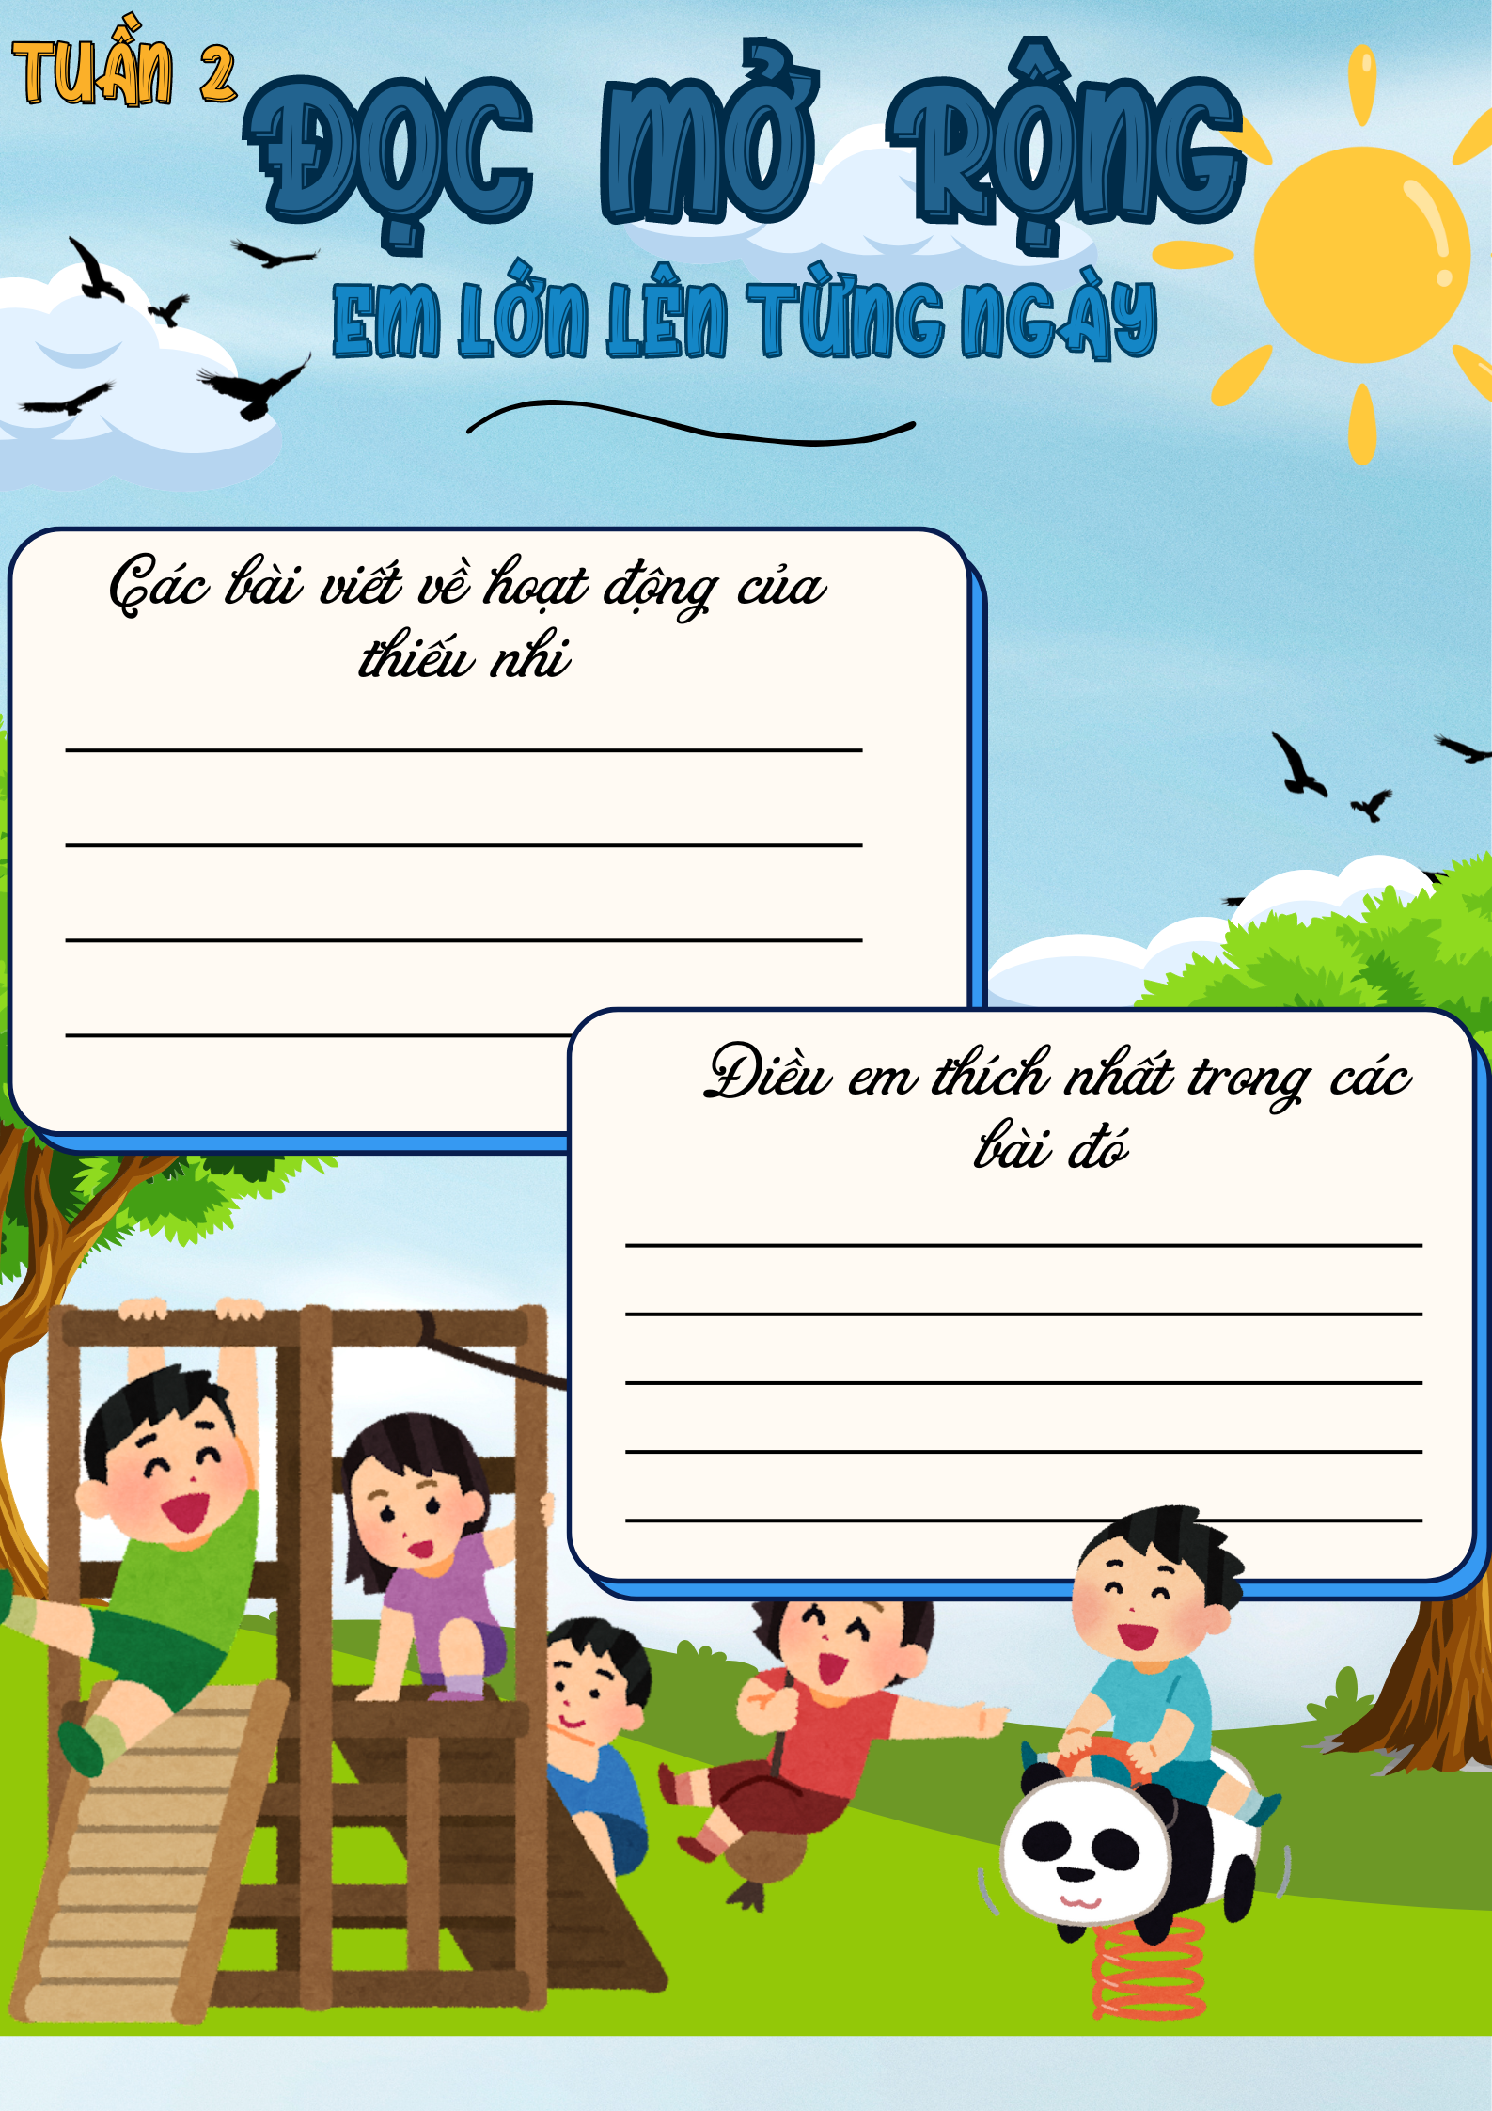
Nguyễn Thị Ái Quyên

Slide 12


GV ĐIỀN VÀO ĐÂY
GV ĐIỀN VÀO ĐÂY
GV ĐIỀN VÀO ĐÂY
GV ĐIỀN VÀO ĐÂY

Slide 13


